Slide 1
The WEIRD problem in a “non-WEIRD” context: A meta-research on the representativeness of human subjects in Chinese psychological research
岳磊 左西年 胡传鹏
华中师范大学研究生会

Slide 2
后续计划
研究进展
方法
引言

Slide 3
01
引 言

Slide 4
Psychological science aims at understanding human mind and behaviour. However, psychological science largely relies on unrepresentative human samples: most human participants in published psychological studies are undergraduate students who take psychology courses from “Western, Educated, Industrialized, Rich, and Democratic” regions (Henrich et al., 2010a; Henrich et al., 2010b; Henry, 2008; Sears, 1986)
WEIRD
华中师范大学研究生会

Slide 5
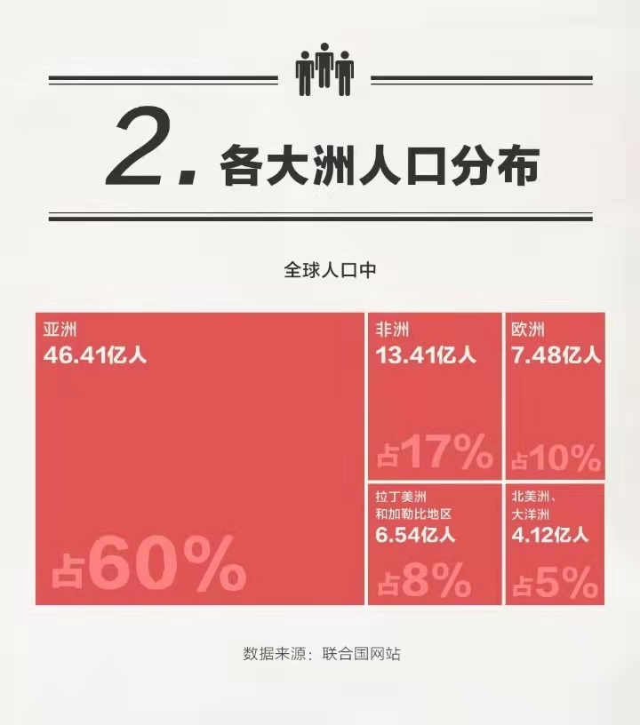
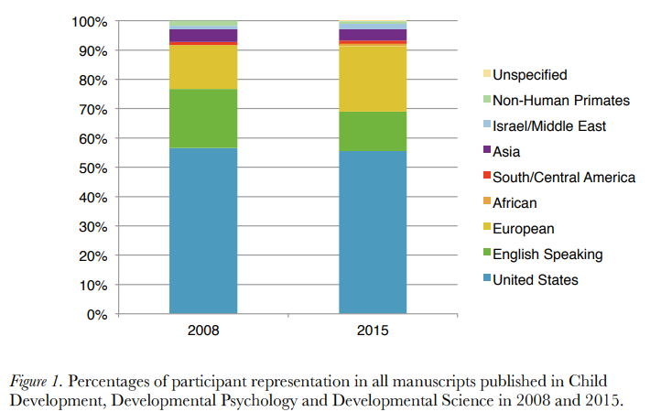
Nielsen et al., 2017
华中师范大学研究生会

Slide 6
limiting our understanding of the whole picture of human mind and behaviour
WEIRD problem
leading to incorrect policies
华中师范大学研究生会

Slide 7
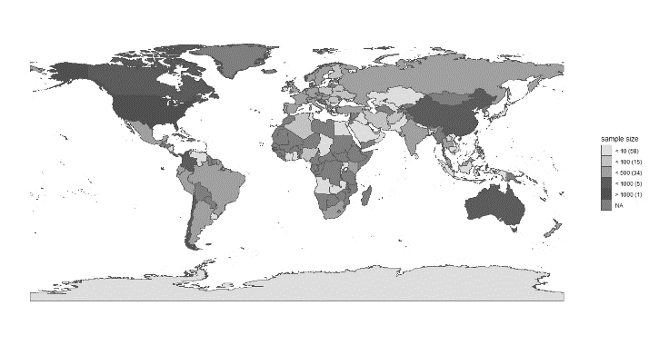
？
有代表性吗？
International collaborations projects
PSA
Human Penguin Project
Non_WEIRD data
Asia, Middle East,
Latin America, and Africa
华中师范大学研究生会

Slide 8
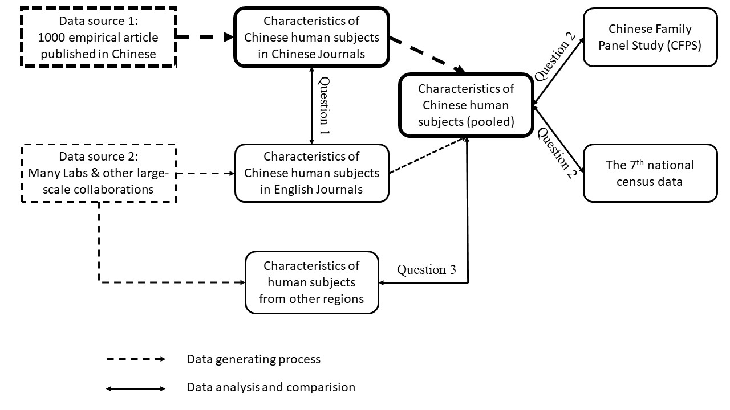
问题与假设
问题1：来自中国五大权威心理学期刊中的被试特征与来自国际合作项目中的中国被试特征是否相似？
相似
问题2：与人口普查数据和CFPS相比，心理学研究中的中国被试在多大程度上能代表中国人？
代表性差
问题3：其国家或地区被研究的对象是否和中国的被试有一样的特征？
Figure 1. Schema of the current meta-research.
是
华中师范大学研究生会

Slide 9
02
方 法

Slide 10
数据来源
中国临床心理学
心理学报
心理与行为研究
心理科学
心理发展与教育
Journal
...
Data source
International collaborations projects
华中师范大学研究生会

Slide 11
03
研 究 进 展

Slide 12
Q1
Formal coding stage
pre-coding stage
Coding proofreading stage
pre-coding stage
华中师范大学研究生会

Slide 13
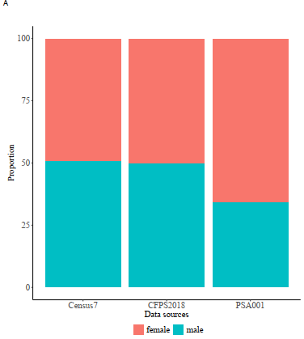
Q2
华中师范大学研究生会

Slide 14
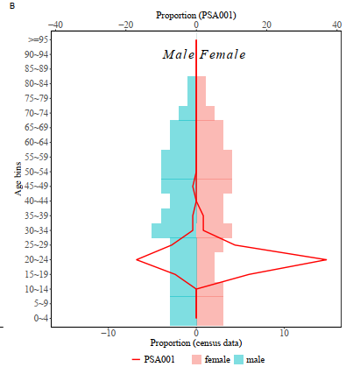
Q2
华中师范大学研究生会

Slide 15
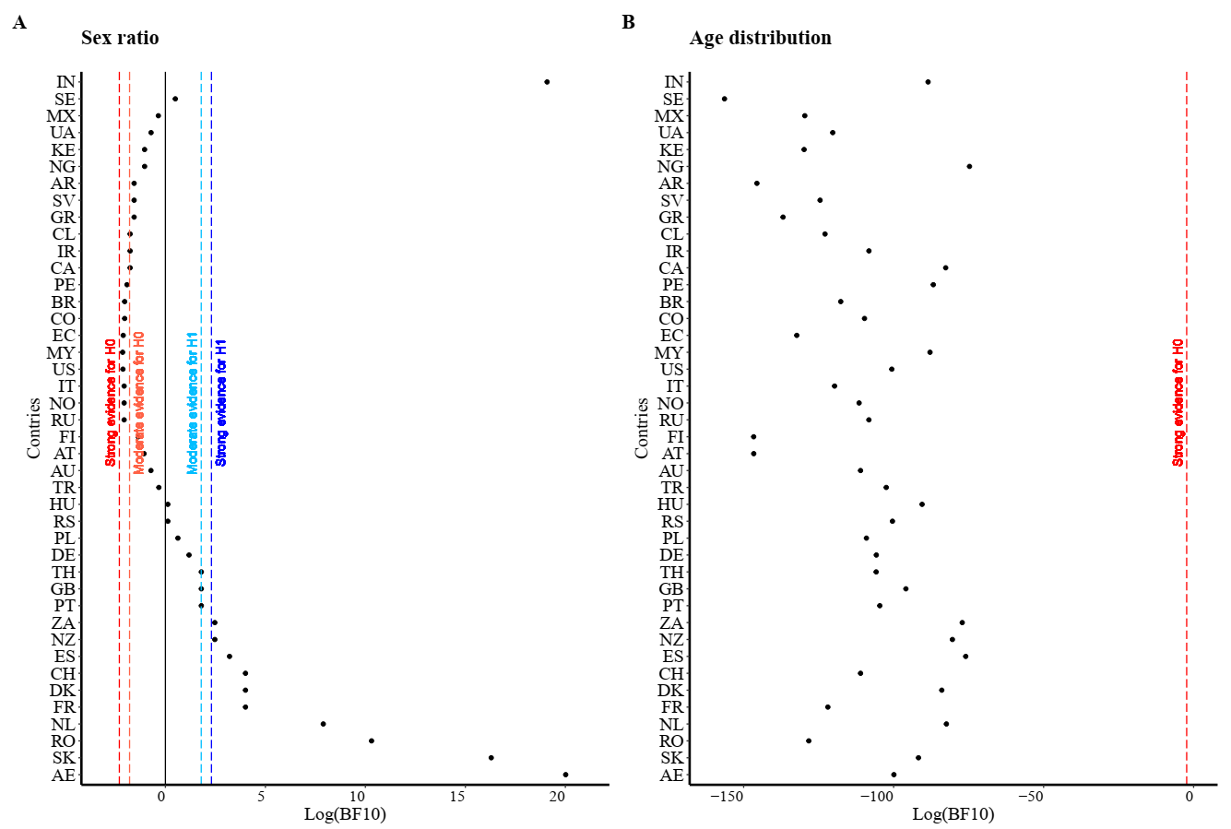
Q3
华中师范大学研究生会

Slide 16
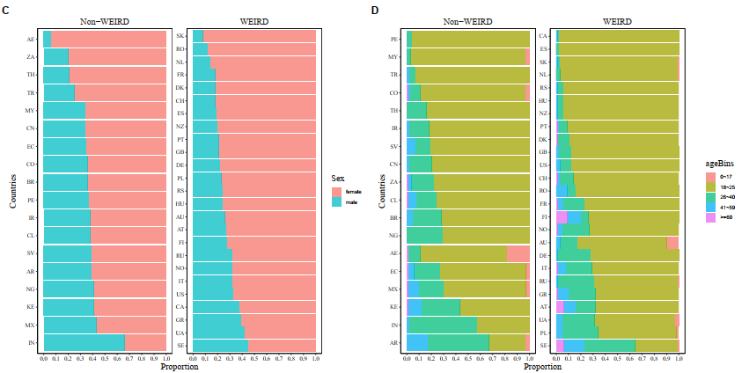
Q3
华中师范大学研究生会

Slide 17
03
后 续 计 划

Slide 18
R
...
data
analysis
Write paper
华中师范大学研究生会

Slide 19
感谢各位聆听！
感谢，感谢！

